Slide 1
CHART
JELOUANE Alae

Slide 2
Chart
Le contrôle Chart visualiseur . Il affiche les données de votre programme Windows Forms sous forme de graphique à barres ou de graphique. Avec Chart, vous pouvez afficher rapidement vos données dans un graphique coloré contrôlé par le code C #.
The Chart control visualizes your data. It displays data in your Windows Forms program as a bar graph or chart. With Chart you can quickly display your data in a colorful graphic controlled by C# code.

Slide 3
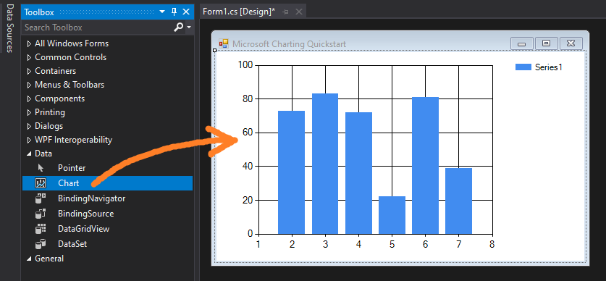

Slide 4

Tout d'abord, vous devez utiliser une version plus récente du NET . Framework. Les versions plus anciennes n'auront pas le contrôle de graphique disponible.
La mellieur version de NE T.Framework pour les developers :

Slide 5
1/ Remplir Chart manuellement
2/ Remplir Chart apartien d'une liste

